Slide 1
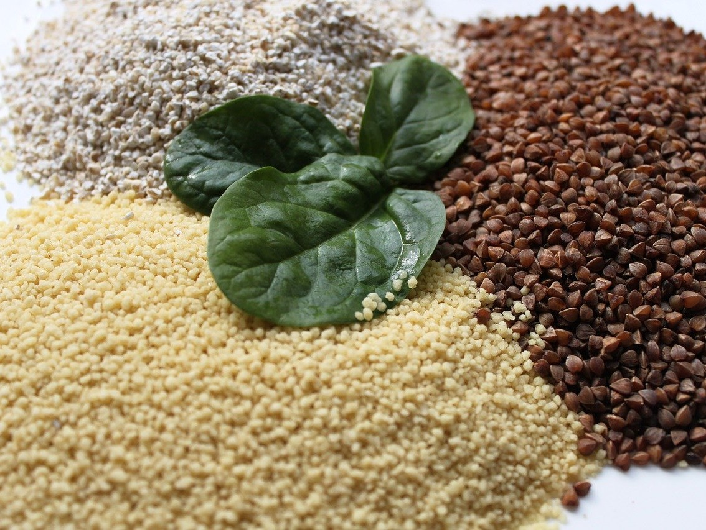
В чём польза КАШИ?
ГБОУ Школа №1279 «ЭВРИКА»

Slide 2
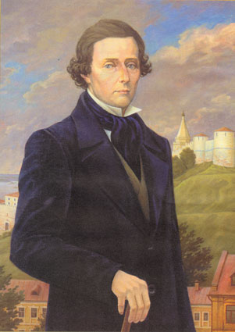
Что такое КАША?
Такое определение дал каше В.И. Даль:
Каша – густоватая пища, крупа, варёная на воде или на молоке. Крутая каша – гречневая, пшённая, полбенная, ячная, овсяная, ржаная или зеленая. Готовится в горшке, в печи, запекаясь сверху.
В.И. Даль

Slide 3
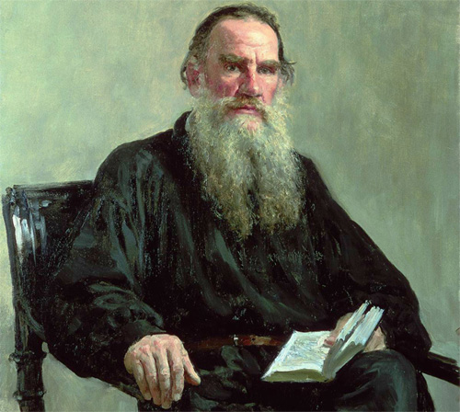
Правильное питание – основа здоровья.
Л.Н. Толстой писал: «Если бы люди питались только простой, чистой пищей, то они не знали бы болезней».
Л.Н. Толстой

Slide 4
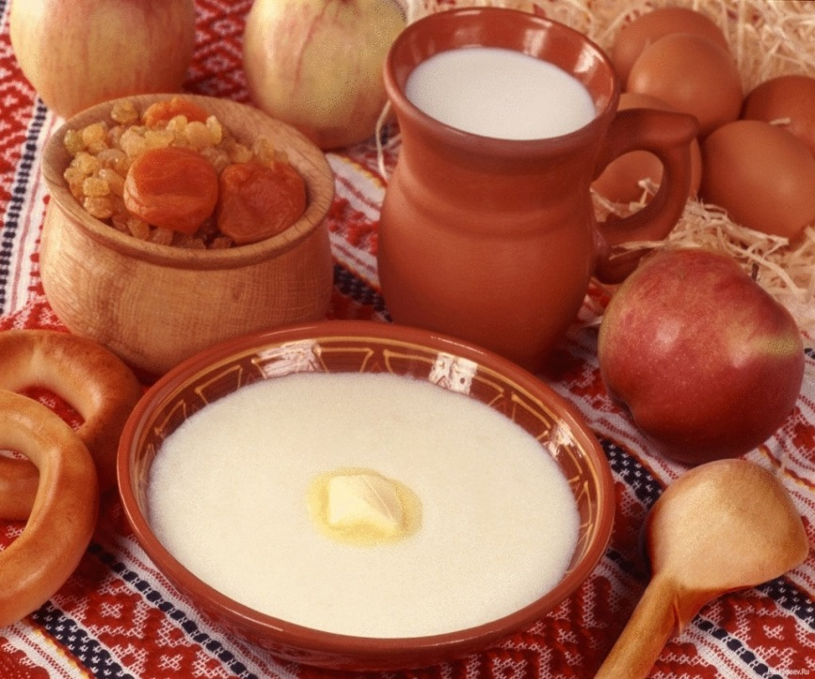
КАША – исконно русское блюдо
Каша – несомненно, исконно русское блюдо. Более того, каша – это культовое блюдо. С кашей неразрывно связана вся история российского государства. Каша для русского человека всегда была не просто едой, а обрядовым блюдом. Без традиционной русской каши на столе не возможно было себе представить ни одно торжество или праздник. Кашу варили на свадьбу, при рождении ребенка, на крестины и именины.

Slide 5
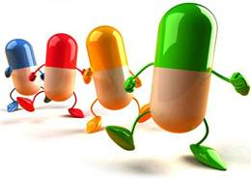
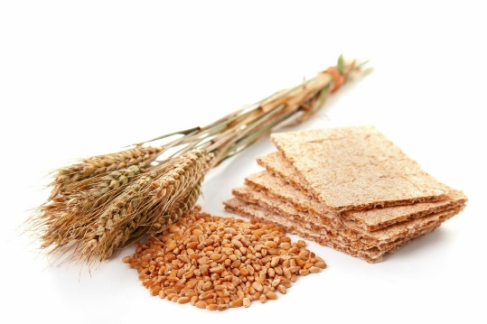
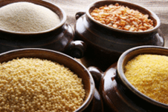
Чем богата каша?
Витамины
Клетчатка
Углеводы
Минеральные
вещества
Белки
Жиры

Slide 6
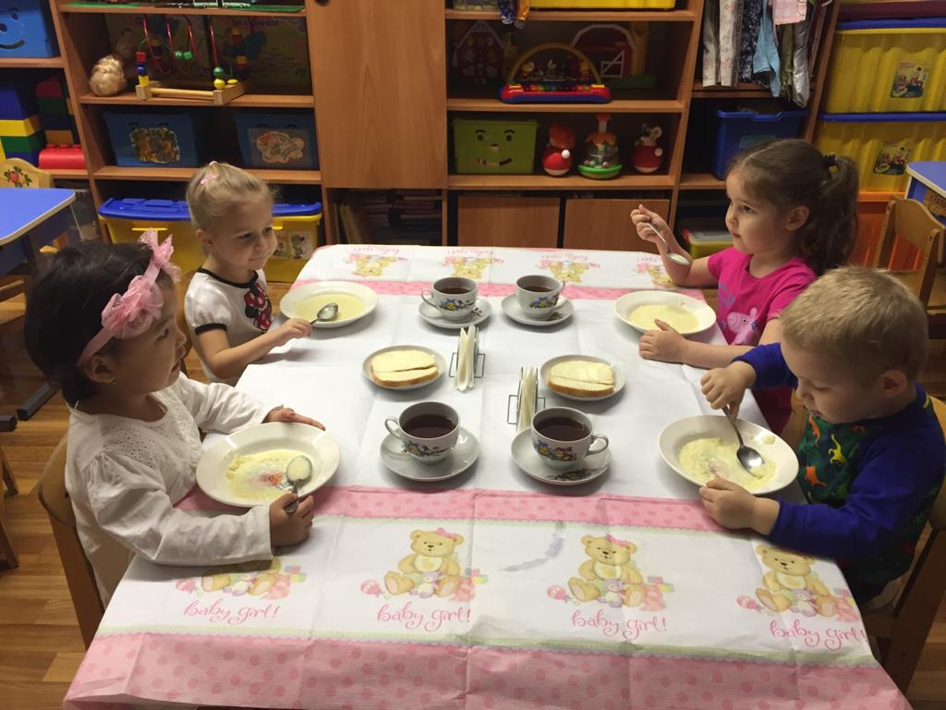
Какие каши в меню ГБОУ Школы № 1279 «ЭВРИКА»
Гречневая
Рисовая
Пшённая
Овсяная (геркулесовая)
Кукурузная
Пшеничная
Манная

Slide 7
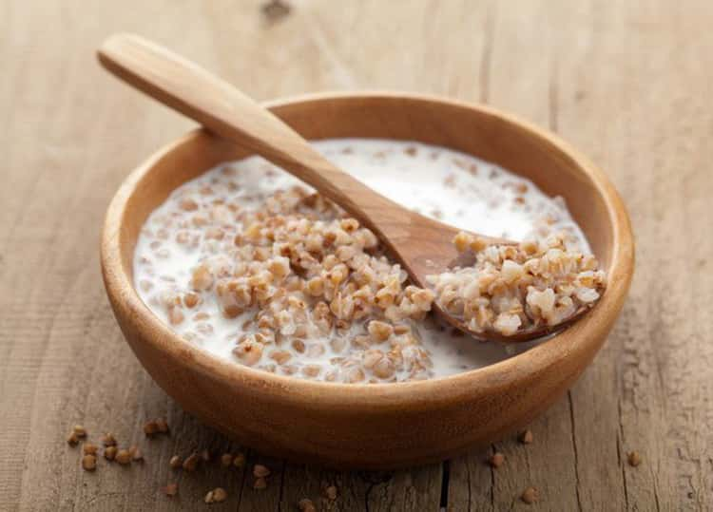
Гречневая каша
Гречневая каша – одна из самых полезных. Быстро усваивается и поддерживает высокий энергетический уровень в организме, имеет высокую питательную ценность. В большом количестве содержится в гречке кальций, который важен для костной ткани. богата витаминами В1, В2, В6, Р, РР, минеральными веществами - фосфором, калием, марганцем, кальцием, железом, магнием. Обладает антитоксическими свойствами, способствует выведению из организма избыточного холестерина и ионов тяжелых металлов, снижает риск возникновения сердечно-сосудистых заболеваний.

Slide 8
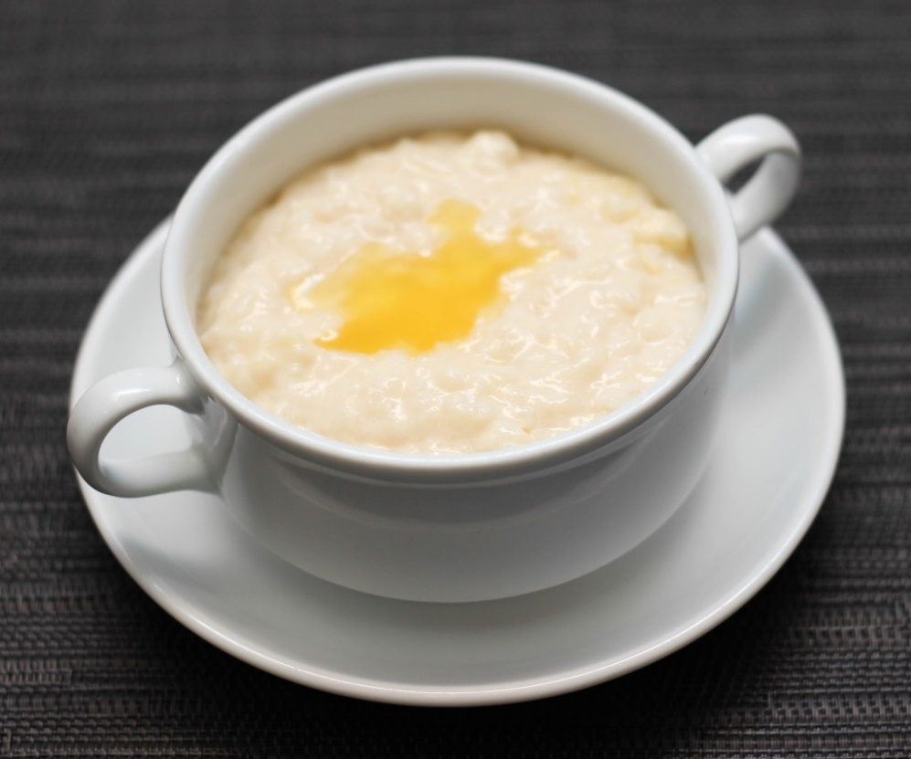
Рисовая каша
Рисовую кашу полезно употреблять тем, кто страдает отложением солей, отеками. Хорошо проваренный рис обладает отличным обволакивающим и впитывающим свойством, благодаря чему он не возбуждает желудочную секрецию, впитывает лишние соли, воду и токсины, а затем выводит их из организма. Еще одним плюсом является то, что в зернах нет глютена. Поэтому рисовые блюда могут потреблять и те, кто имеет непереносимость клейковины (глютена).

Slide 9
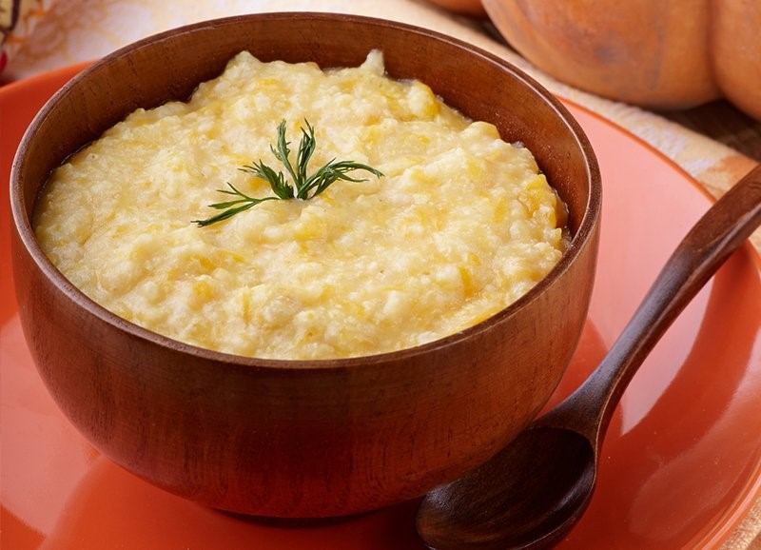
Пшённая каша
Пшённая каша помогает поддерживать здоровое питание, поскольку насыщенна витаминами и благотворными элементами, выводит токсины из организма. Поэтому ее рекомендуют при приеме антибиотиков.
Полезные свойства пшенной каши заключаются в том, что в ней присутствуют сложные углеводы, которые очищают наш организм от шлаков и токсинов. Незаменимые аминокислоты, на которые богата пшенная каша, являются строительным материалом для мышц и кожи. В организме человека пшено нормализует кровообращение и обмен веществ. Его применяют в качестве потогонного и мочегонного средств.

Slide 10
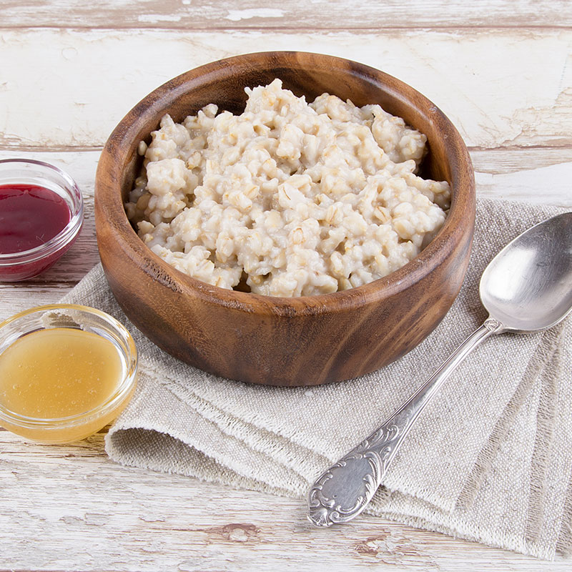
Овсяная (геркулесовая) каша
Геркулес -овсяная крупа, расплющенная при помощи специального аппарата в виде рифленых или гладких лепестков. Используется для быстрого приготовления овсяной каши.Содержащиеся в ней элементы укрепляют кости и зубы, иммунитет. Овсянка прекрасно нормализует обмен веществ. Подходит при похудении, так как легко усваивается. Дело в том, что овес содержит целую россыпь витаминов, в том числе а, е, к, РР и группы в; характеризуется богатым набором микроэлементов, включая железо, магний, фосфор, калий, йод и марганец; а также является рекордсменом по содержанию клетчатки.

Slide 11
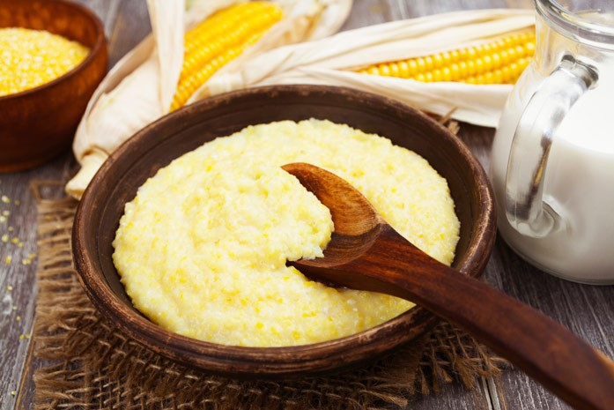
Кукурузная каша
Кукурузная каша полезна за счет своего уникального состава. В кукурузе много пищевых волокон, которые хорошо очищают пищевод. Витамины (а, группы в, с, е, к и РР). Они также влияют на работу мозга, повышают уровень гемоглобина в крови, нормализуют нервную Присуща высокая калорийность. Однако, у кукурузной каши существует весомый плюс – она отлично выводит вредные элементы из организма. В том числе избыток фтора и хлора. Поэтому, безусловно, полезна для здоровья.

Slide 12
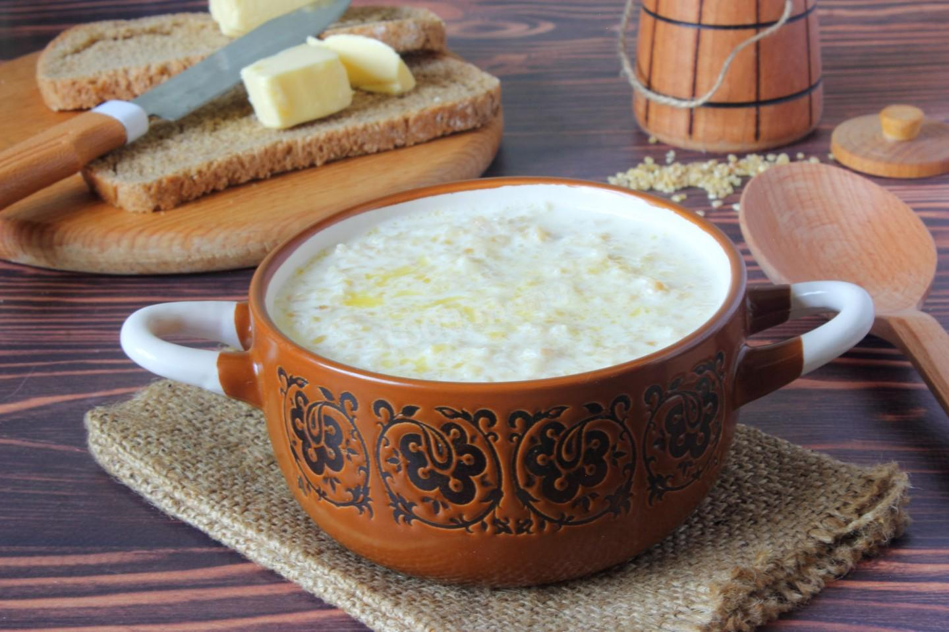
Пшеничная каша
Пшеничная каша - уникальный источник энергии, продукт для тех, кто ведет активный образ жизни. Обладает высокой пищевой ценностью. Имеет большое значение в детском и диетическом питании. Химический состав крупы богат не только витаминами, но и ценными минералами. В ней много меди, которая способствует производству гемоглобина, калия, кальция и фосфора. Все эти вещества оказывают положительное влияние на здоровье человека и делают пшеничную кашу невероятно полезной.

Slide 13
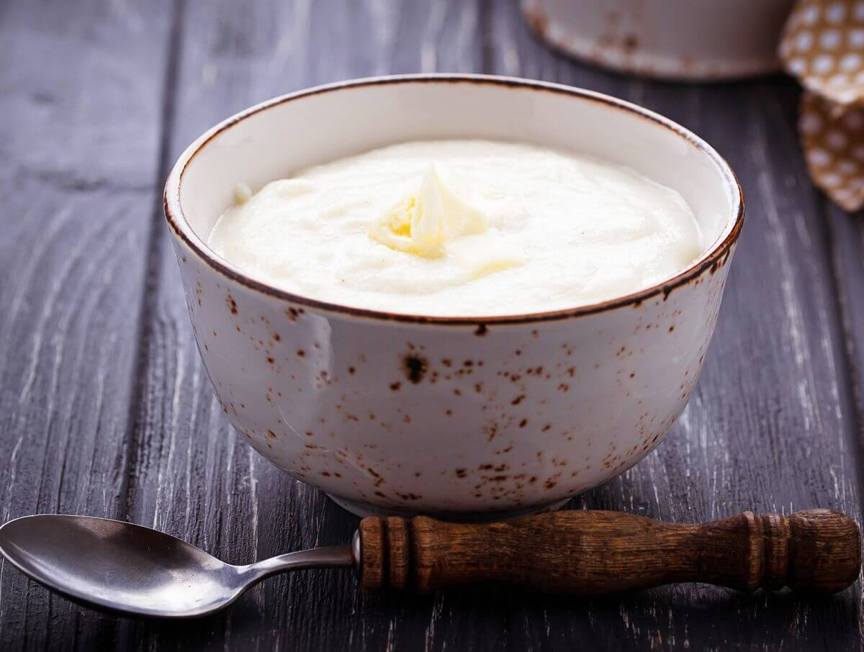
Манная каша
Манная каша - имеет высокую энергетическую ценность. Блюда из манки хранят много глютена. В ней очень много крахмала, витаминов группы B и E, макро- и микроэлементов, включая кальций, цинк, натрий, фосфор, калий и магний. Продукт грубого помола из твердых сортов пшеницы. Процесс приготовления манной крупы значительно быстрее, чем других круп, поэтому манная каша сохраняет все полезные вещества.

Slide 14
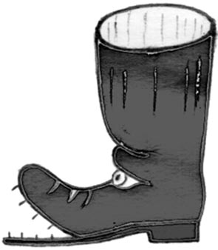
Фразеологические обороты
С тобой каши не сваришь
Сапоги каши просят
У тебя каша во рту
Каша в голове
Заварить кашу
Расхлёбывать кашу
не сделаешь дела с кем-либо.
износились до дыр.
скажут о том, кто говорит неясно, нечётко.
она в голове у путаников.
затеять хлопотливое дело.
распутывать хлопотливое
дело.

Slide 15
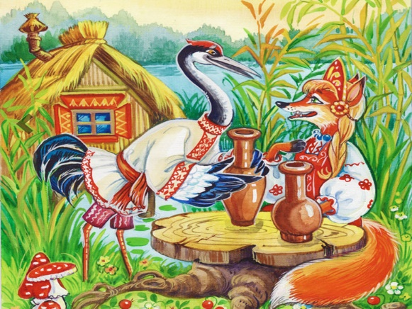
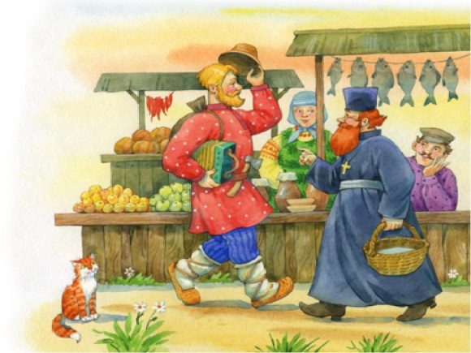
КАША
в литературных произведениях
Сказка братьев Гримм «Горшочек каши»
Русские народные сказки «Каша из топора», «Лиса и журавль»
Н. Носов «Мишкина каша»
В. Драгунского «Тайное становится явным»
Притча о Молочке, овсяной Кашке и сером котишке Мурке
А.С. Пушкин. «Сказка о попе и его работнике Балде».

Slide 16
Найди соответствие
Найди соответствие:
Манная
Гречневая
Овсяная
Рисовая
Пшеничная
Пшенная
Гречиха
Рис
Просо
Пшеница
Овёс

Slide 17
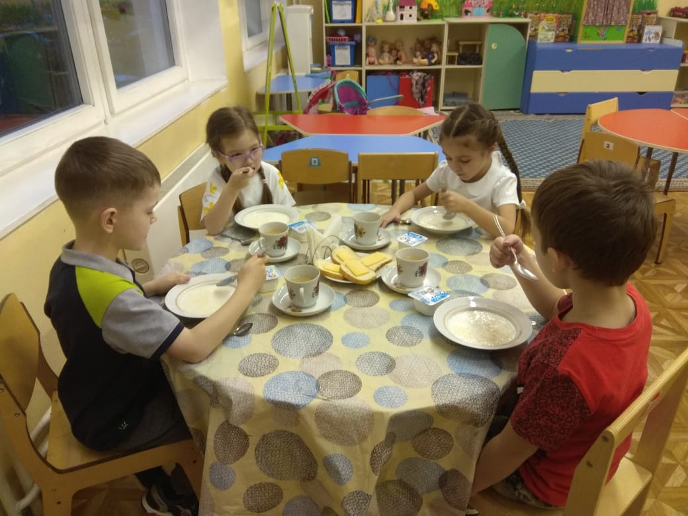
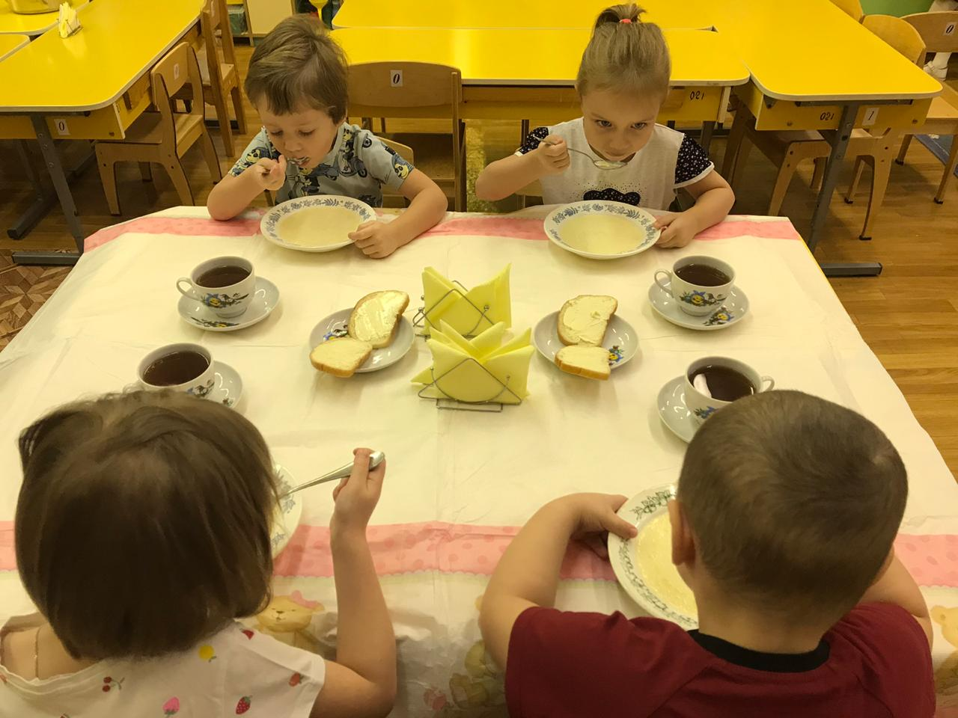
Пословицы и поговорки о каше
- Кашу маслом не испортишь.
- Русского мужика без каши не накормишь.
- Каша на ложки, а молодец на ножки.
- Щи да каша - пища наша
- Поживи с наше да пожуй каши, тогда узнаешь.

Slide 18
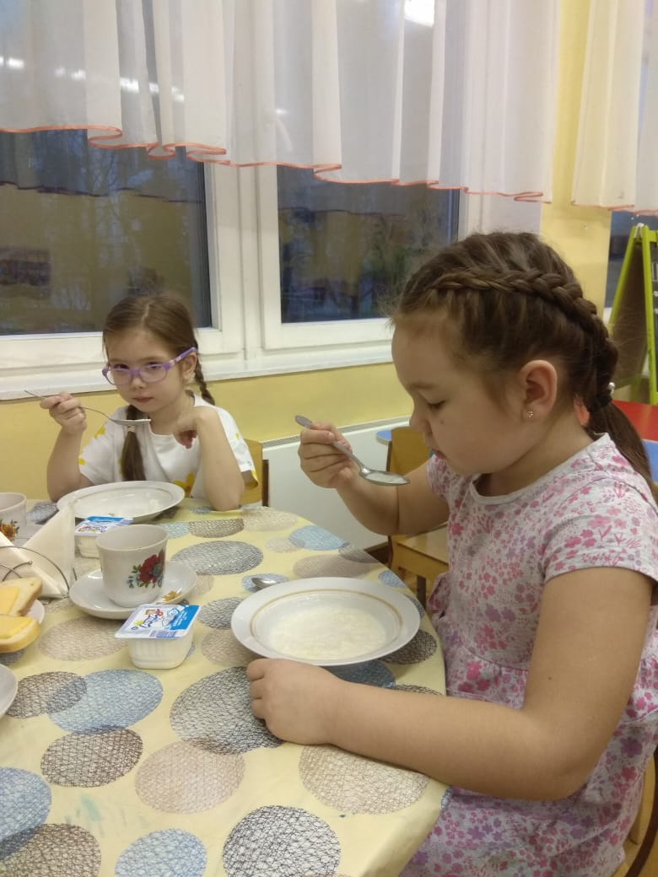
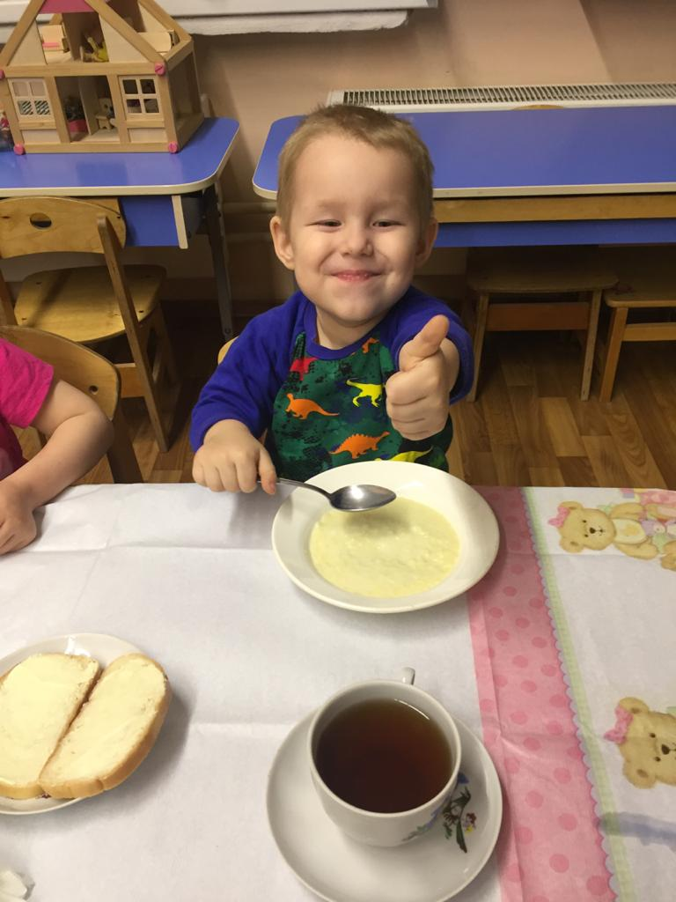
Спасибо за внимание! Приятного аппетита!

